Slide 1
Dan sjećanja na žrtve Vukovara i Škabrnje
30. obljetnica pada grada Vukovara
Dodatna nastava – povijest i geografija

Slide 2
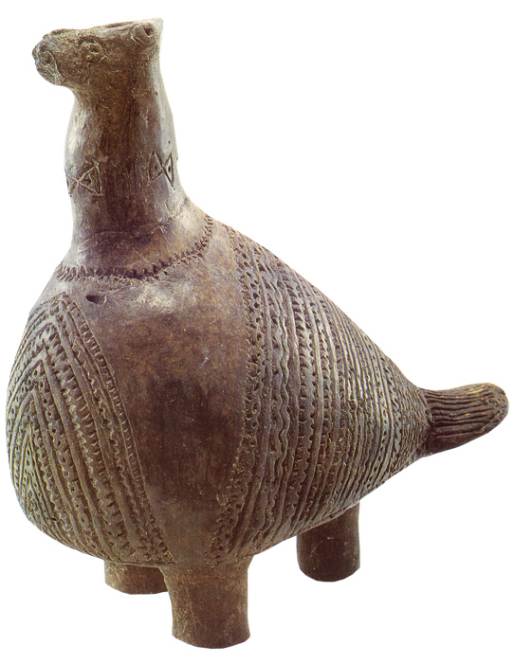
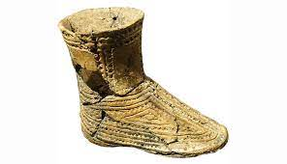
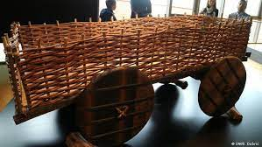
Vučedolska golubica - prapovijest
u razdoblju neolitika poznata je Vučedolska kultura uz Dunav s ostatcima lijepe keramike
najstariji nalaz te vrste u Europi

Slide 3
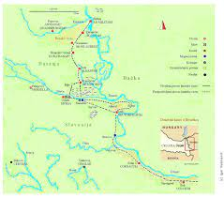
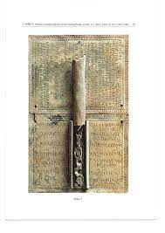
Vukovar – stari vijek
Rimljani na prostoru Vukovara i Vučedola najpoznatija utvrda je riječna granica na Dunavu - LIMES
iz tog razdoblja sačuvan je manji broj arheoloških nalaza (novac, Herkulova ara iz II. st, vojnička diploma)

Slide 4
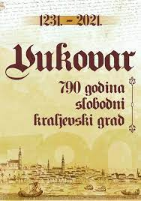
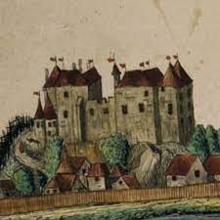
Vukovar – srednji vijek
naselje se spominje u 9. st.
13. st. slobodni kraljevski grad
14. st. postaje trgovačko središte istočne Hrvatske

Slide 5
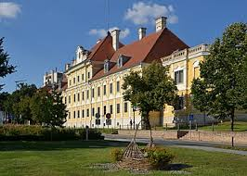
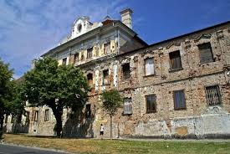
Vukovar – novi vijek
od 16. st. pod vlašću Osmanlija DVORAC ELTZ, danas
18. st. središte Srijemske županije
DVORAC ELTZ, 1991.

Slide 6
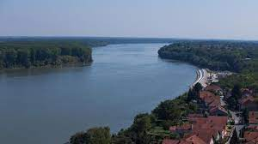
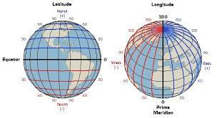
Geografski smještaj
Geografski položaj
koordinate 45° 21′ 00" SGŠ, 18° 59′ 24" IGD
sjeverni umjereni toplinski pojas; sjeverna polutka i istočna polutka
istočni dio Republike Hrvatske -
između istočne Slavonije i zapadnog Srijema
rijeke Dunav i Vuka - riječna luka
Dunav - prirodna granica Hrvatske s Republikom Srbijom; Vojvodina
27 683 st. (2011.)

Slide 7
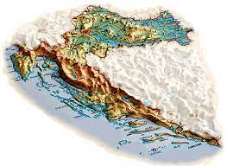
Reljef i klima
istočnohrvatska ravnica – Panonska nizina
Vukovarska lesna zaravan
Umjereno topla vlažna klima s toplim ljetom – Cfb
- 4 godišnja doba, umjereni toplinski pojas
- ljeta topla /vruća, zime hladne
- padaline
KLIMA

Slide 8
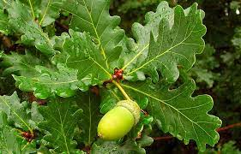
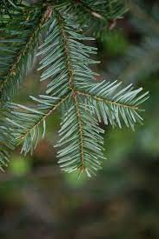
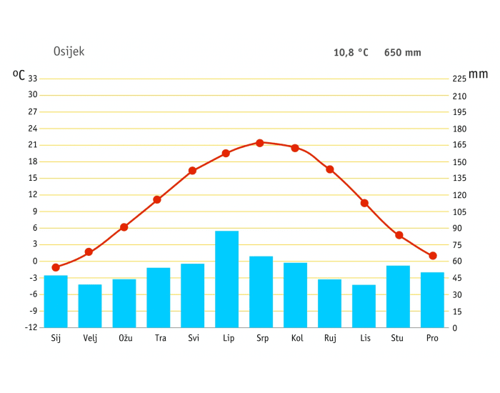
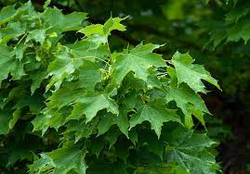
Vegetacija
listopadne šume (bukva, hrast lužnjak, grab, javor, bagrem, jela,topola, vrba…)
mješovite šume
vazdazelene šume na višim nadmorskim visinama (bor, smreka, jela…)

Slide 9
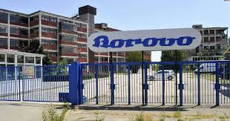
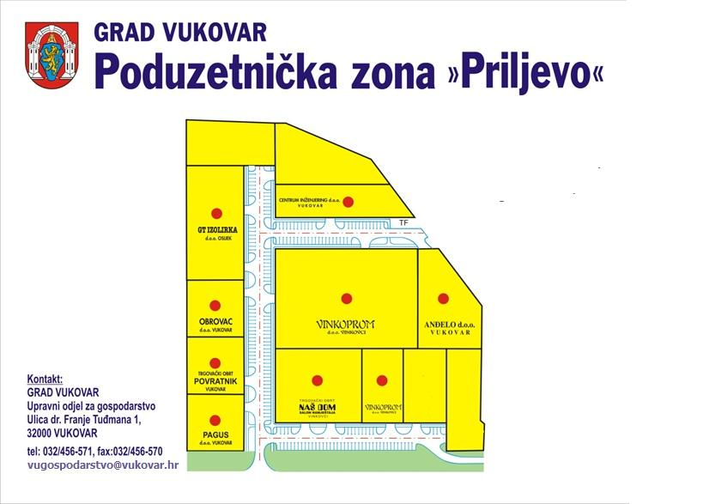
Gospodarstvo
Vukovarska gospodarska zona
Poduzetnička zona Priljevo
poljoprivreda, trgovina, industrija, turizam
propast tvornica - Domovinski rat
iseljavanje stanovništva

Slide 10
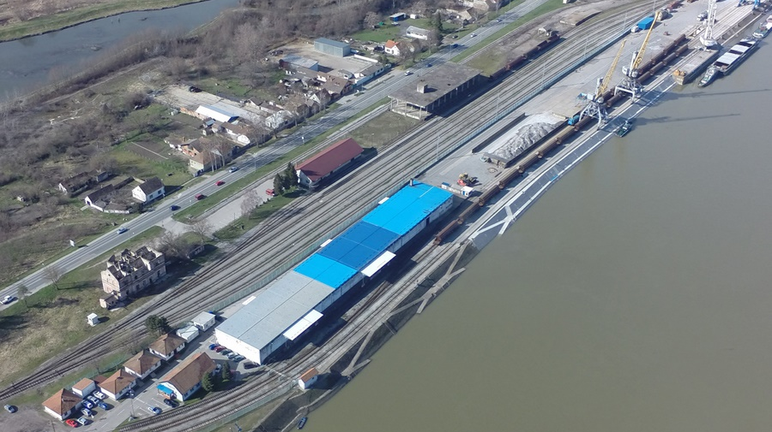
Prometna važnost
Dunav – najveća riječna luka u Republici Hrvatskoj
cestovni promet - razvijena cestovna mreža asfaltiranih prometnica
željeznički promet – postao važan zbog pretovara robe
zračni promet – najbliža zračna luka je u Osijeku, naselje Klisa

Slide 11
Početak agresije na Vukovar
2.5.1991. srpske četničke snage napale su 12 hrvatskih policajaca u Borovu selu
JNA ulazi u selo i radi tampon zonu i počinju okupaciju na Vukovar
nakon što JNA sa četnicima zauzima sela Marinci i Cerić, Vukovar dolazi u potpuno okruženje srpskih vojnih snaga
sve novine svijeta pišu o zločinima, ali skrivaju pravu istinu o ubijanju hrvatskog stanovništva

Slide 12
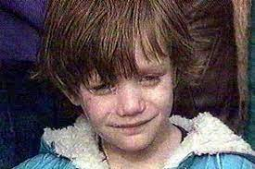
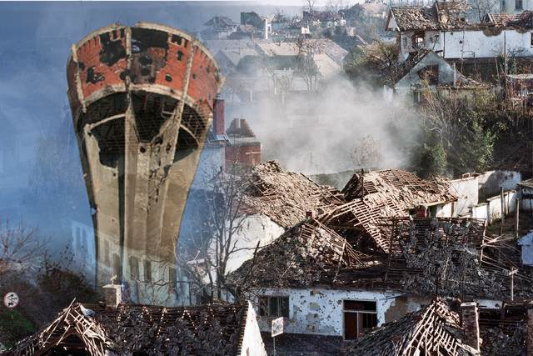
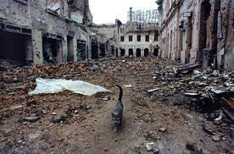

Slide 13
Bitka za Vukovar
branitelja je bilo samo 1800, a srpskog agresora više od 40 000
najžešće borbe vode se na Sajmištu, a u Borovom naselju na Trpinjskoj cesti branitelji Vukovara zaustavljaju i uništavaju tenkove
prekretnica Bitke za Vukovar nastupila je 1. listopada
JNA je trebalo još više od mjesec i pol dana da slomi žilavu hrvatsku obranu

Slide 14
Trpinjska cesta – groblje tenkove

Slide 15
Snimka Vukovara nakon pada
https://www.youtube.com/watch?v=NLk1IuPI5xM

Slide 16
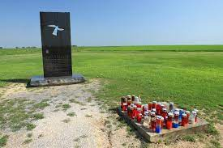
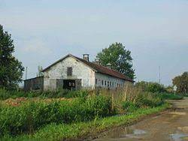
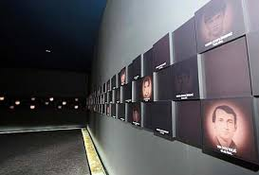
Masovna grobnica - Ovčara
- posebno teški zločini počinjeni su na farmi Ovčara

Slide 17
Heroji Vukovara
Blago Zadro, Mile Dedaković Jastreb, Siniša Glavašević, Marko Babić, Petar Kačić, Ivica Arbanas, Ivan Anđelić Doktor, Velimir Đerek Sokol, Luka Andrijanić

Slide 18
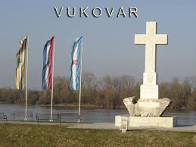
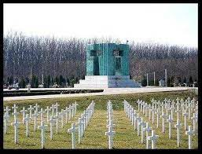
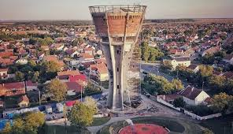
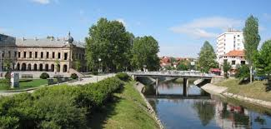
Vukovar danas
-

Slide 19
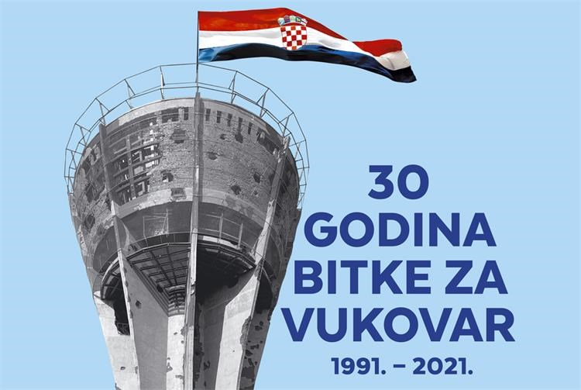
DA SE ZLOČIN NIKADA NE ZABORAVI!

